Slide 1
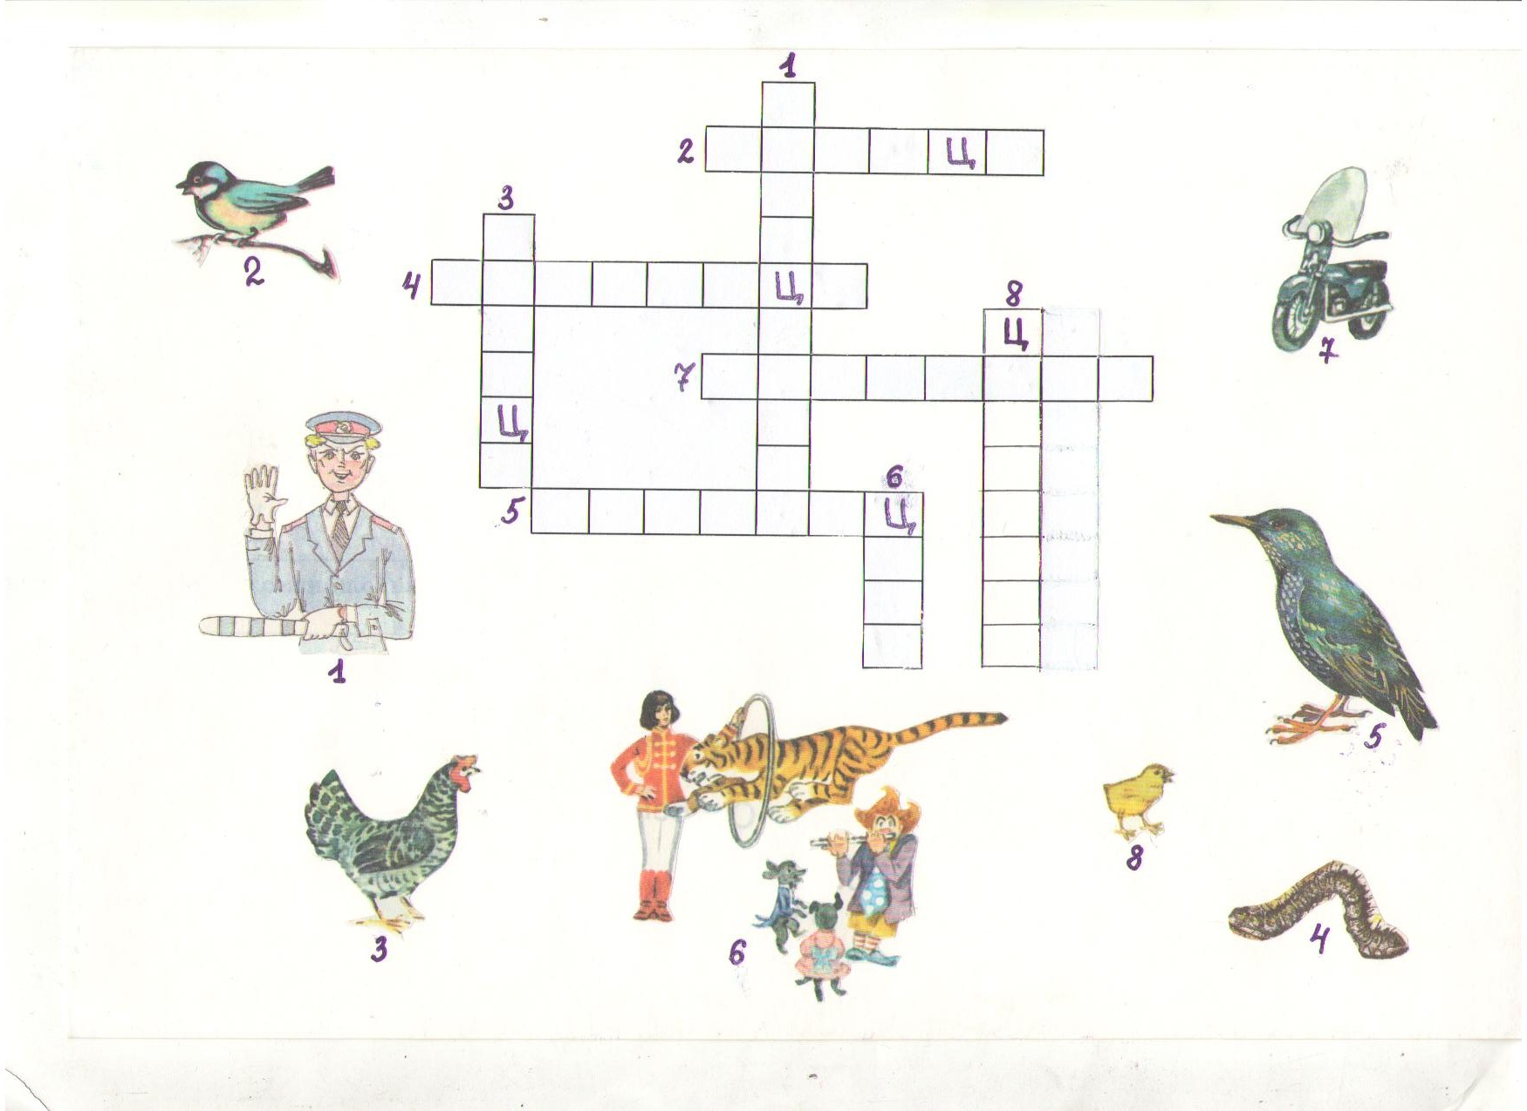
Вписать в кроссворд названия картинок

Slide 2
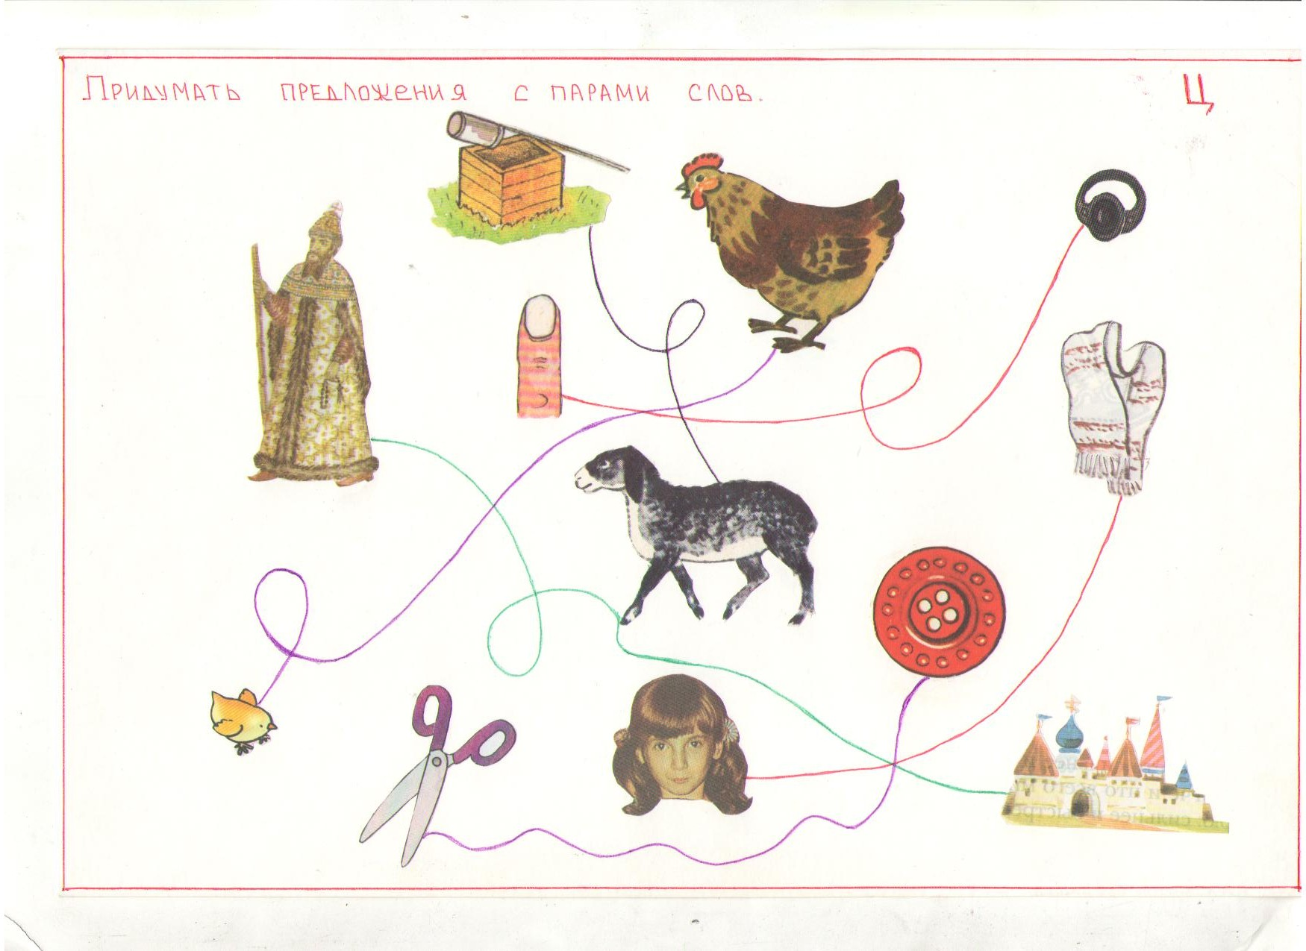

Slide 3
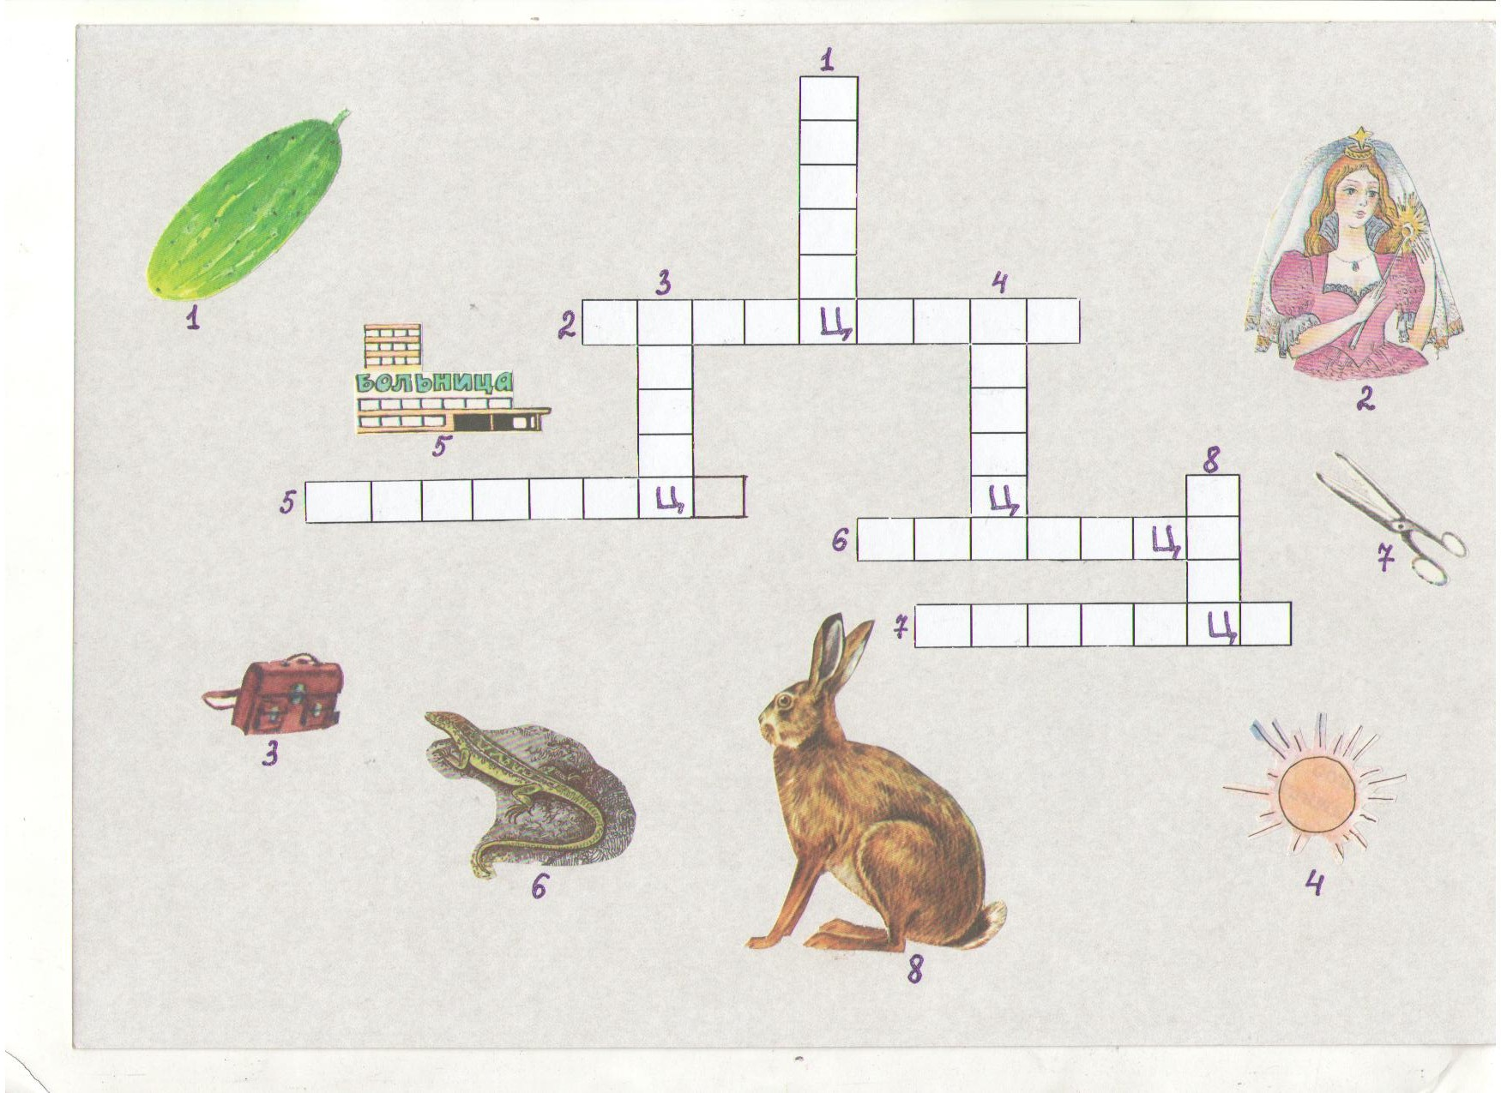
Вписать в кроссворд названия картинок

Slide 4
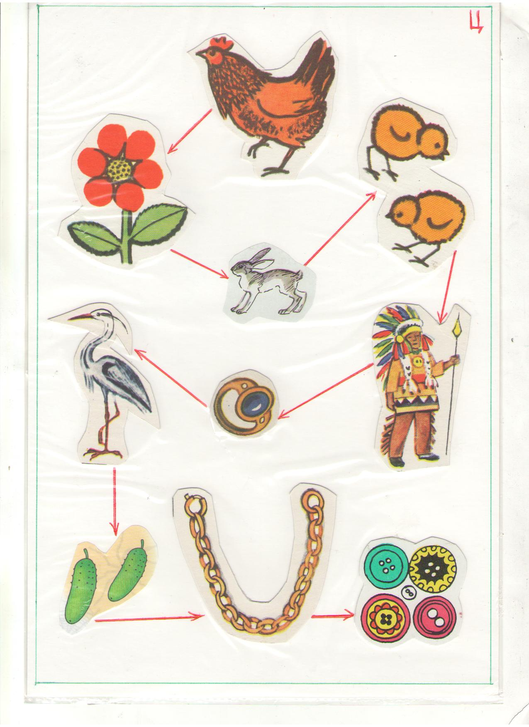
Пройти по стрелочкам, назвать слова

Slide 5
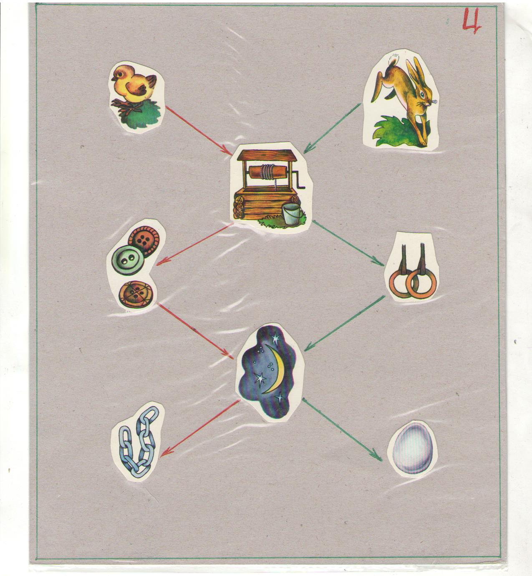
Пройти по стрелочкам, назвать слова

Slide 6
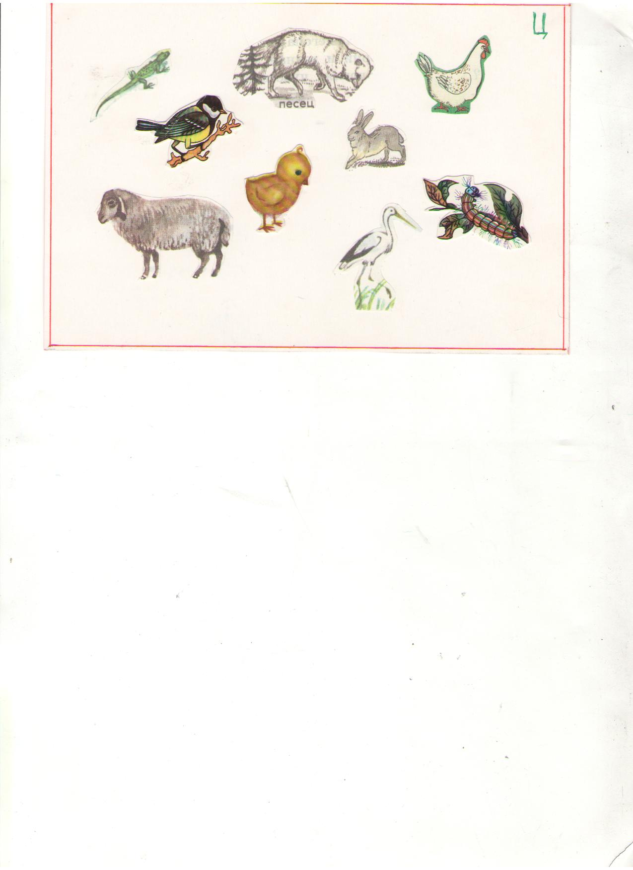
Назови животных. Следи за звуком «ц».

Slide 7
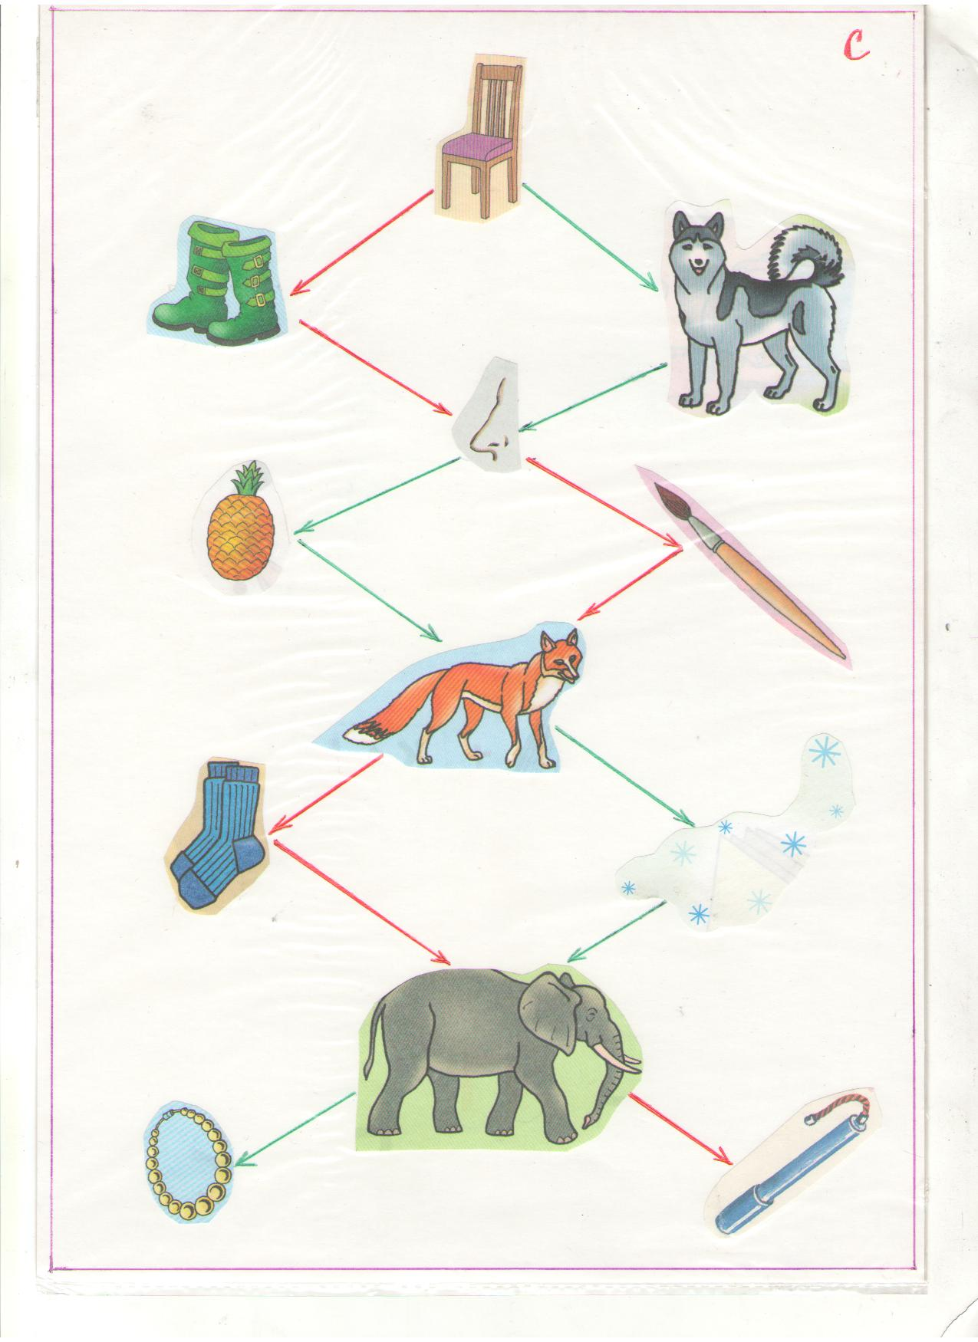
Пройти по стрелочкам одного цвета, назвать слова

Slide 8
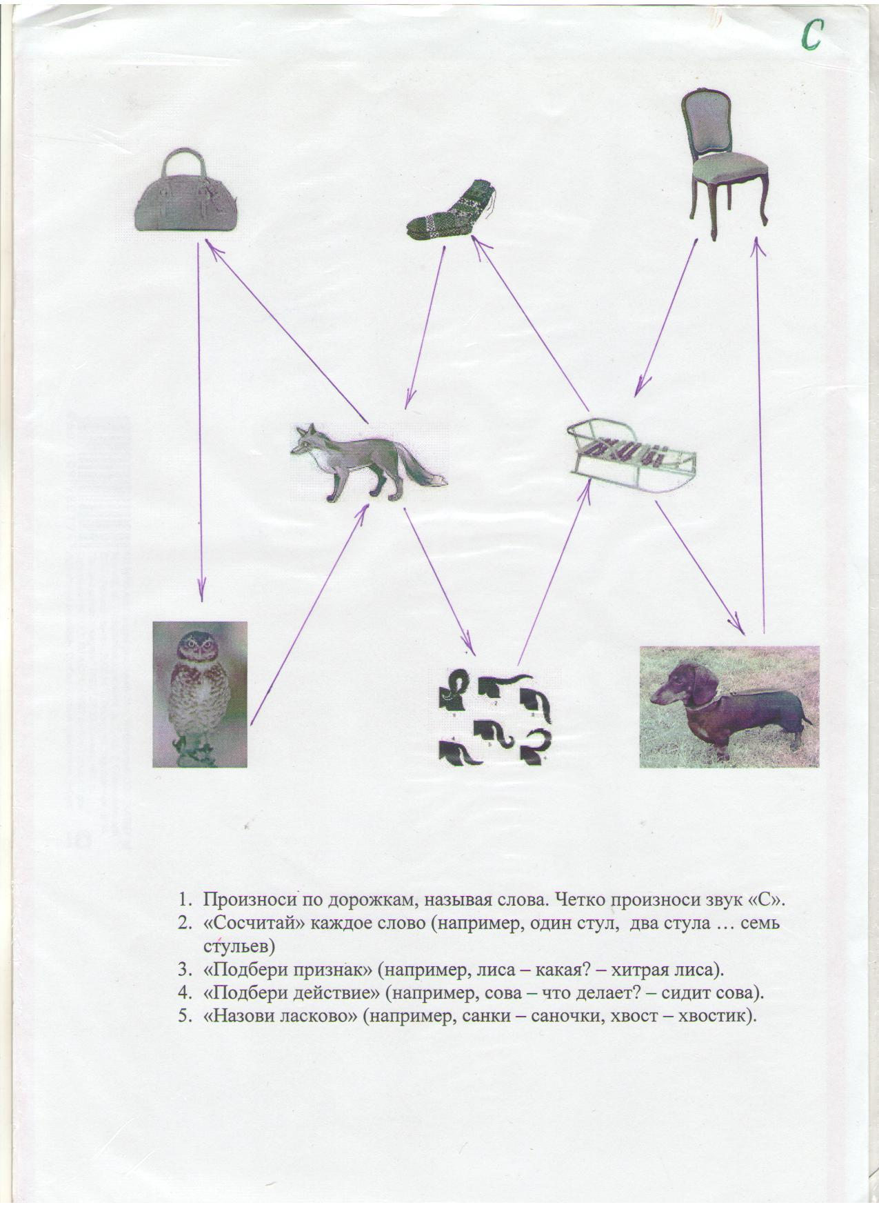

Slide 9
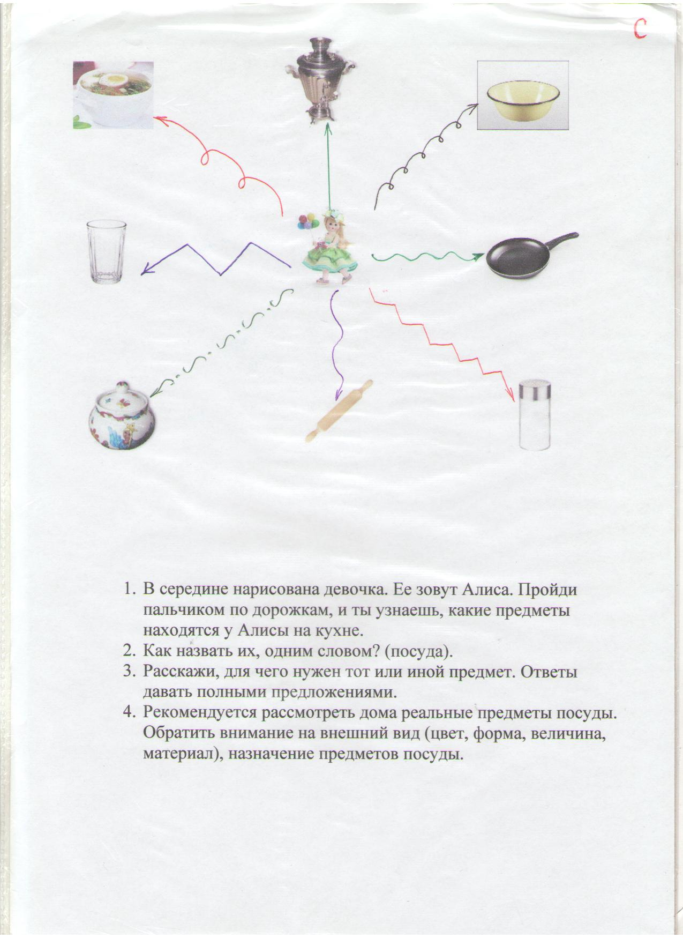

Slide 10
